Slide 1
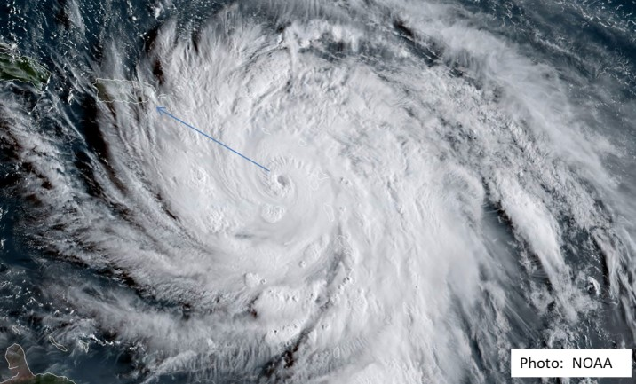
Guías de seguridad luego de un huracán:
“Manteniendo a los trabajadores seguros de los peligros químicos, eléctricos, de caídas, ser golpeado o quedar atrapado y de peligros en la carretera durante las tareas de reconstrucción luego de un huracán”
Notes:
Notas para el capacitador:
Un programa de seguridad eficaz dirigido a trabajadores movilizados a una zona de desastre debe contar con disposiciones para la identificación sistemática, la evaluación y la prevención o el control de peligros generales en el lugar de trabajo, peligros específicos para un trabajo en particular y peligros potenciales que pudieran originarse de condiciones predecibles.
La profundidad con la que se describa el programa escrito no importa tanto como la eficacia que pueda tener en la práctica.
Sin embargo, a medida que aumenta el tamaño del lugar de trabajo o la complejidad de una operación peligrosa, aumenta la necesidad de contar con una guía escrita para garantizar la comunicación clara de las políticas y prioridades, así como la aplicación coherente y justa de las reglas.
Un programa eficaz de salud y seguridad ocupacionales incluirá los cuatro elementos principales ya señalados: el compromiso de la gerencia y la participación de los empleados; el análisis del lugar de trabajo; la prevención y el control de los peligros; y la capacitación en salud y seguridad.

Slide 2
Limitación de Responsabilidad
Este material de entrenamiento fue elaborado con el auspicio federal Susan Harwood con número SH-31182-17-60-F-72 de la Administración de Seguridad y Salud Ocupacional del Departamento de Trabajo de los Estados Unidos de América e incluye material previamente elaborado por NIH. El contenido de esta presentación no necesariamente refleja el punto de vista o las políticas del Departamento de Trabajo de Estados Unidos, ni la mención de marcas, productos u organizaciones comerciales implica el aval del Gobierno de los Estados Unidos de América..

Slide 3
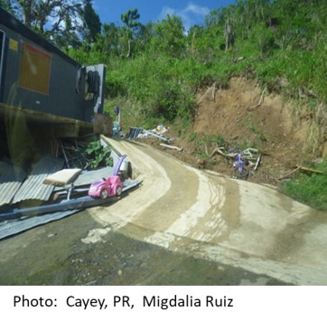
Objetivos de la capacitación
Identificar los peligros en el sitio
Explique cómo protegerse de estos peligros
Aumentar la conciencia de seguridad y salud
Notes:
Notas para el capacitador:
Las agencias federales y estatales destacan personal en los esfuerzos de ayuda luego de un huracán
Existen peligros ambientales y de salud y seguridad ocupacional que afectan al personal destacado
Los huracanes de categoría 4 y mayor causan devastación a a su paso creando peligros mayores en operaciones de ayuda.
Es necesario por tanto aumentar la conciencia de seguridad para estos trabajadores.

Slide 4
Derechos de los trabajadores
¿Cuáles son las obligaciones de los empleadores?
La ley de Salud y Seguridad Ocupacional obliga a los empleadores a facilitar un lugar de trabajo sano y seguro, libre de peligros reconocidos, y a respetar las normas establecidas por OSHA. Esto incluye ofrecer capacitación y exámenes médicos a sus empleados, y a no tomar represalias cuando el empleado hace uso de las protecciones de la ley.
Para mas información, vaya a http://www.osha.gov o llame al número 1-800-321-OSHA (6742).

Slide 5
Deberes de los trabajadores
¿Cuáles son las obligaciones de los trabajadores?
Obedecer los reglamentos de salud y seguridad impuestos por el empleador y ponerse o usar todo el equipo suministrado mientras trabaja.
Observar las prácticas laborales de seguridad dictadas por su empleador.
Reportar cualquier condición peligrosa a un supervisor.
Reportar cualquier condición peligrosa a OSHA, si los empleadores no la rectifican.
Notes:
Notas para el capacitador:
Para cumplimiento con leyes y responsabilidades locales verifique su plan estatal y las leyes asociadas al mismo

Slide 6
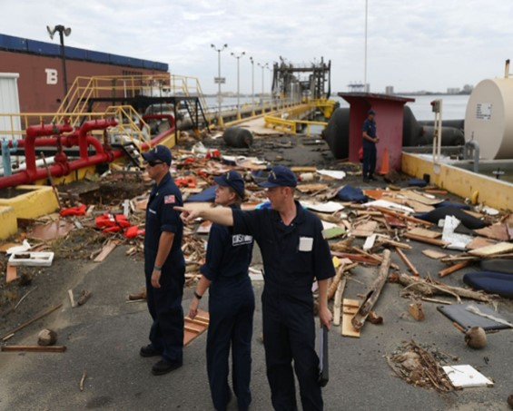
Análisis de Peligros Laborales
Personal de la guardia costera examina el daño hecho a un puerto de petróleo tras el huracán que María pasó por esta zona el 20 de septiembre de 2017 en San Juan, Puerto Rico. (Foto: Joe Raedle / Getty Images
Notes:
Notas para el capacitador:
Identificación de peligros potenciales en la zona de desastre
Comience haciendo un reconocimiento. Observe el entorno de trabajo. Pregúntele a los empleados cómo realizan sus labores. Busque fuentes potenciales de lesiones tales como:
• Objetos que se pueden caer.
• Tuberías o vigas expuestas en el nivel de trabajo.
• Sustancias químicas líquidas expuestas.
• Fuentes de calor, luz intensa, ruido o polvo.
• Equipo o materiales que podrían lanzar partículas en el aire.
Una buena forma de medir el ruido: si tiene que alzar la voz para que lo oigan, quiere decir que es necesario usar protección para los oídos.
Actualmente, la exposición permisible al ruido para la industria de la construcción es de 90 db para una duración de 8 horas.
Consulte los enlaces técnicos de OSHA respecto al ruido y a la conservación de la audición
-- www.osha-slc.gov/SLTC
-- www.osha.gov/SLTC/constructionnoise/index.html

Slide 7
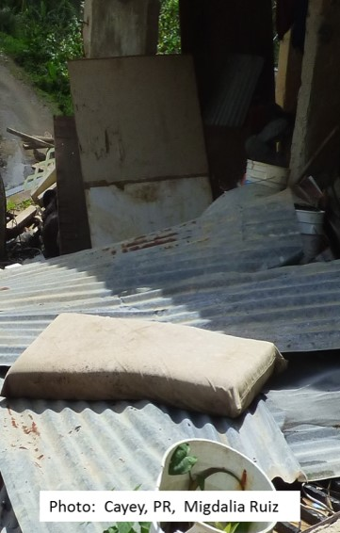
RIESGOS a la SALUD

Slide 8
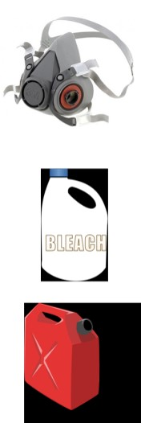
Exposición potencial a sustancias químicas
Síntomas: irritación de los ojos, nariz, garganta, vías respiratorias y de la piel; síntomas similares al catarro; depresión del sistema nervioso central, fatiga, pérdida de la coordinación, dificultades con la memoria, falta de sueño, confusión mental. Los efectos crónicos dependen de la extensión y la duración de la exposición.
Trabajos afectados
Remoción de escombros – puede haber pintura, solventes, corrosivos, etc.
Limpieza de un lugar - requiere uso de detergentes, blanqueadores y/o desinfectantes
Fumigación para plagas o asperjación para hongos– uso de plaguicidas para roedores y/o mosquitos, uso de biocidas
Recarga de combustible, aceite en equipo y maquinaria
Notes:
Notas para el capacitador:
Fotos de 3M.com, http://www.clker.com/ (free clipart)
Para combatir incendios: use un aparato de respiración autónoma de máscara completa (SCBA) con una máscara que cubra toda la cara en demanda por presión u otro modo de presión positiva.
Operaciones donde haya vapores: use un respirador que tenga filtro delantero incorporado para vapores orgánicos (OVC) o cualquier respirador de filtros químicos con filtro para vapores orgánicos.
Entornos polvosos: use filtros de combinación HEPA/vapores orgánicos.
Derrame, fuga y escape de materiales peligrosos (como el crudo)
El escape, derrame o fuga de cualquier material peligroso (como el crudo) debe informarse a la agencia EPA de EE.UU. y/o a los Guardacostas (USCG) para que se encarguen de manejarlo. La limpieza de materiales peligrosos deberá estar a cargo de personas debidamente capacitadas y protegidas según las estipulaciones de la norma CFR 29, 1910.120.
En caso de que se descubriera algo sorpresivamente, como tanques, barriles o cilindros de materiales peligrosos o de municiones sin explotar, deberá detenerse todo el trabajo en las inmediaciones, el área deberá acordonarse y se deberá llamar de inmediato a las agencias de seguridad pública correspondientes.

Slide 9
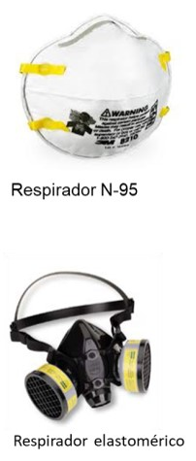
Inhalación de polvo que contenga asbesto, sílice y otras toxinas
Presentes en remoción y eliminación de escombros, carga de camiones y demoliciones
Use solo los respiradores aprobados por NIOSH.
Un respirador N-95 es aceptable para la mayoría de las actividades, incluyendo el polvo con contenido de sílice y de cemento Portland.
Si hay asbesto, use un respirador elastomérico de media cara con filtro N,R, o serie P-100.
  El uso de respiradores debe cumplir con los requisitos de la norma de Protección Respiratoria de OSHA
  Si tiene alguna duda sobre los respiradores, consulte con su supervisor o persona competente.
Notes:
Notas para el capacitador:
Se requiere evaluación medica para usar cualquier respirador pegado a la cara. Protéjase del polvo que se puede respirar ya que puede contener materiales tóxicos. Tiene que realizar la prueba de respirador y asegurarse de que le queda bien para que le pueda proteger.
No se deben utilizar mascarillas quirúrgicas porque no brindan protección adecuada.
Si tiene alguna duda sobre los respiradores, vea a su supervisor
Un respirador N-95 o superior es aceptable para la mayoría de las actividades, incluidas las que exponen a sílice y al polvo del cemento Portland.
Si hay asbesto, use un respirador elastomérico de media cara con filtros de serie N, R o P-100.
Si los contaminantes en el aire están causando irritación en los ojos, se deberán utilizar los respiradores de cara completa con cartuchos P-100 de combinación de vapores orgánicos/gas ácido.

Slide 10
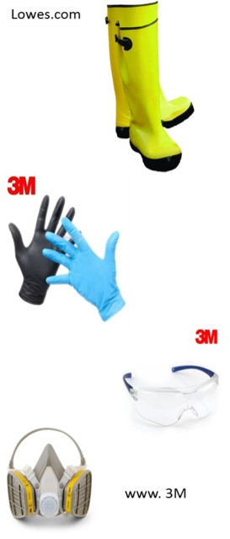
Exposición a sustancias químicas (cont.)
Protección
Según el peligro identificado , puede requerir uso de equipo de protección personal tal como:
Gafas , cubierta facial
Zapatos de seguridad
Guantes de goma (nitrilo, neopreno, butilo)
Delantal o cubierta para el cuerpo
Respirador
Notes:
Notas para el capacitador:
Fotos de Lowes.com y 3M.com
Otor equipo de proteccion
considere el uso zapatos/botas de seguridad, guantes, protección de ojos y cara y vestimenta protectora dependiendo de la tarea. Guantes y zapatos de seguridad pueden variar dependiendo de qué producto químico está presente en el sitio.
Para obtener más información sobre el equipo necesario, póngase en contacto con la oficina más cercana de la OSHA o NIOSH

Slide 11

Exposición a sustancias (cont)*
Protección
Identifique los peligros del material según los pictogramas en la etiqueta del envase.
Para limpiadores, desinfectantes y plaguicidas, entre otros, obtenga la Ficha de Seguridad (FDS/ SDS) del material, para determinar el peligro y las protecciones adecuadas al manejar ese producto.
Notes:
Notas para el capacitador:
Exposición a sustancias químicas: siempre lea las etiquetas y SDS de productos químicos como limpiadores, desinfectantes, pesticidas y otros para identificar correctamente las medidas de seguridad al manipular, usar y desechar estos materiales
Los trabajadores deben estar conscientes de los peligros potenciales, higiene personal y medidas de protección personales necesarias al manipular los materiales químicos.
Cada agencia y el contratista establecerá un programa de comunicación de peligros de acuerdo con 29 CFR 1910.1200. Hojas de datos de seguridad (SDS) se mantendrá por los empleadores individuales y serán compartidas a petición con otros contratistas, empleados y otros organismos. Se informará a los empleados de la existencia y ubicación de los SDS. Envases de productos químicos deberán etiquetarse con contenido, peligros y órganos diana.

Slide 12
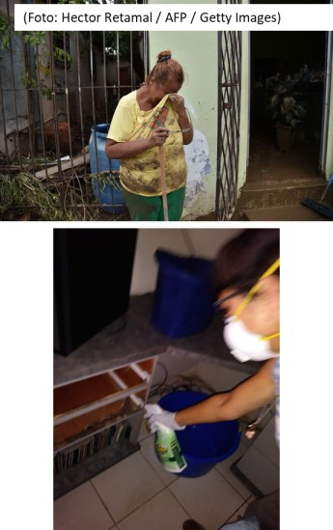
Moho, Hongo
Síntomas: estornudos y una severa irritación nasal, en los ojos y la piel.
Como mínimo, use un respirador desechable N-95 aprobado por NIOSH para trabajar con materiales húmedos o mohosos.
Póngase guantes largos que le lleguen hasta el antebrazo. Si utiliza un desinfectante, un biocida como cloro o una solución limpiadora fuerte, debe elegir guantes de neopreno, nitrilo, poliuretano o PVC. Evite tocar el moho o cosas mohosas con manos desprotegidas.
Notes:
Notas para el capacitador:
Evite respirar el polvo (esporas micóticas) generado por los materiales húmedos del edificio.
Como mínimo, use un respirador desechable N-95 aprobado por NIOSH para trabajar con materiales húmedos o mohosos.
Póngase guantes largos que le lleguen hasta el antebrazo. Si utiliza un desinfectante, un biocida como cloro o una solución limpiadora fuerte, debe elegir guantes hechos de goma natural, neopreono, nitrilo, poliuretano o PVC. Evite tocar el moho o cosas mohosas si tiene las manos desprotegidas.
Considere descartar todo material danado por agua

Slide 13

Inhalación de monóxido de carbono
¡El monóxido de carbono no da señal de advertencia ya que es un gas que no tiene color ni olor!
Síntomas: Dolores de cabeza, mareos, somnolencia o náuseas; pérdida del conocimiento y desmayo, coma o muerte ocasionados por una exposición prolongada o alta.
Trabajos afectados
  Cerca de vehículos, equipo pesado en funcionamiento
  Cerca de generadores eléctricos
  Fogones
  Sitios de reducción de escombros
  Quema y compactación
Notes:
Notas para el capacitador:
Foto Kohler.com
Recomendaciones generales:
Use sensores de alerta de CO cuando vaya a trabajar o utilizar fuentes de combustión.
Si nota síntomas de exposición, apague el motor de inmediato.
¡Cuidado! No utilice generadores de gasolina o herramientas portátiles que funcionan con combustible en lugares encerrados o áreas poco ventiladas.
¡Cuidado! No trabaje en áreas que estén cerca del escape (el envenenamiento con CO ocurre aun al aire libre si el motor genera altas concentraciones de CO y el trabajador está en el área donde están los gases del escape). Si nota síntomas de exposición, apague el motor.
OSHA 1926.302(c)
Si utiliza una herramienta con motor de combustible en un área encerrada como una zanja, tenga en cuenta que el monóxido de carbono generado puede desplazar o agotar el oxígeno. Se tiene que dar ventilación mecánica y hacer pruebas del aire.

Slide 14
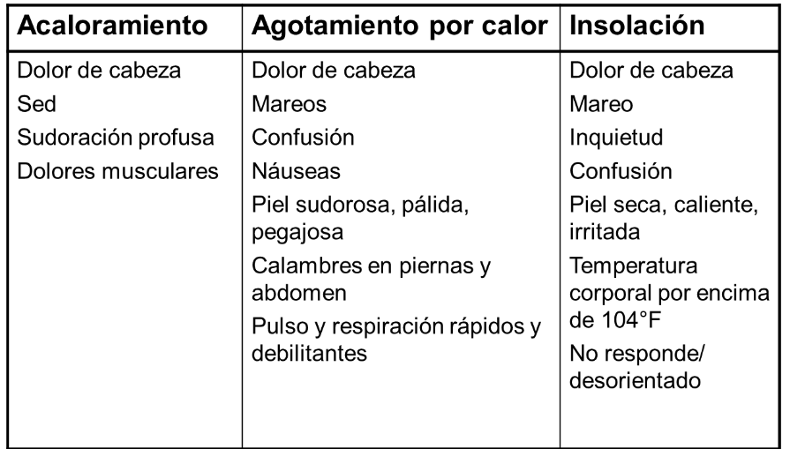

Enfermedades relacionadas al calor
Notes:
Notas para el capacitador:
Foto de Tony Emmolo
Conozca los síntomas de las enfermedades relacionadas con el calor. Manténgase alerta por usted mismo y por sus compañeros de trabajo, recurra al compañerismo.
Bloquee la luz solar directa u otras fuentes de calor. Trabaje bajo la sombra de ser posible. Póngase ropa ligera, de colores claros y que le quede holgada.
Use ventiladores o aire acondicionado y descanse con regularidad. Beba mucha agua, una taza cada 15 minutos.
Evite tomar alcohol, bebidas con cafeína y comidas pesadas.
Consiga ayuda médica si sus signos vitales se alteran, si sufre confusión, si suda en exceso o si se siente demasiado cansado.
Protéjase bajo la sombra. Los bomberos deben desabrocharse los botones y quitarse el equipo.

Slide 15
El acaloramiento y la insolación
Tome bastante agua. LA HIDRATACION ES ESENCIAL!
Protéjase bajo la sombra y programe descansos regulares.
Conozca los síntomas de las enfermedades relacionadas con el calor.
Manténgase alerta por usted mismo y por sus compañeros.
Bloquee la luz solar directa o cualquier otra fuente de calor.
Póngase ropa ligera, de colores claros y que quede holgada.
Evite el alcohol, las bebidas con cafeína o comidas pesadas.
Consiga ayuda médica si sus signos vitales se alteran, si sufre confusión, si suda en exceso o si se siente demasiado cansado mientras trabaja.
Notes:
Notas para el capacitador:
El calor excesivo presenta un serio peligro para los empleados. Cuando el cuerpo es incapaz de enfriarse por sudoración, varias enfermedades por calor como; insolación o agotamiento por el calor y el golpe severo de calor pueden ocurrir y p causar la muerte. Alta temperatura y humedad, luz directa del sol o calor, movimiento de aire limitado, esfuerzo físico, pobre condición física, algunos medicamentos e inadecuada tolerancia a ambientes calientes son todos factores que pueden conducir a estrés por calor.
Para ayudar a prevenir el estrés por calor, los trabajadores y supervisores deben estar familiarizados con los signos y síntomas de enfermedades relacionadas con el calor y deben ser supervisados por los mismos. Sol directo u otras fuentes de calor deben ser bloqueados, si es posible. Ventiladores, aire acondicionado, o rocío de agua se deberá usar siempre que sea posible. Períodos regulares de descanso deberían estar permitidos. Los trabajadores deben beber cuando tienen sed. Agua o en ocasiones bebidas deportivas.
Si un trabajador está exhibiendo los signos o síntomas de enfermedades relacionadas al calor, solicite servicios médicos de emergencia de inmediato. Mientras se espera ayuda llegar, mueva el trabajador a una zona de sombra fresca. Afloje o quite la ropa pesada. Proporcione agua potable fresca. Abanique y ventile al trabajador con el rocio de agua.

Slide 16
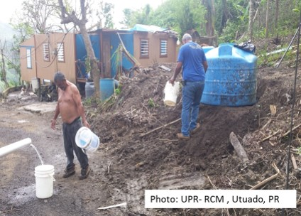
Enfermedades transmitidas por el agua
Las enfermedades gastrointestinales y las enfermedades respiratorias pueden ocurrir cuando los sistemas de agua y alcantarillado no están funcionando y la higiene personal es difícil de mantener luego de un desastre.
¡Lávese las manos con frecuencia!
Use sanitizadores con base de alcohol
Notes:
Escuche y obedezca los avisos impartidos a la ciudadanía.
Las autoridades locales informarán si el agua del grifo se puede beber sin riesgos o si se puede usar para cocinar o para bañarse.
Si el agua no es aceptable, siga las indicaciones para usar agua embotellada o para desinfectar el agua que utilizará para cocinar, limpiar y bañarse.
Lávese las manos con frecuencia. Si presenta síntomas de fiebre, nausea, vómitos y/o diarrea consulte un medico inmediatamente.
.

Slide 17

Peligro: Insectos
Hormigas bravas, abejas y arañas
Para protegerse de los zancudos/mosquitos:
  Póngase pantalones largos, calcetines y camisa manga larga.
  Úntese repelente contra insectos que tenga DEET o Picaridin.
  Elimine posible criaderos de mosquitos
  En algunos casos será necesario aplicar larvicidas o plaguicidas para el control poblacional de estos insectos
Notes:
Notas para el capacitador:
Para controlar la reproducción de zancudos (mosquitos), drene toda el agua estancada que haya quedado en envases abiertos, como tiestos o macetas, llantas, platos para las mascotas o baldes (cubos) afuera de su casa.
La flora y la fauna puede presentar peligros para los trabajadores. Los animales y plantas propios del lugar podrían ser venenosos o podrían perjudicar a los trabajadores de alguna otra manera. Tras el paso del huracán, muchos animales salvajes y domésticos han sido desplazados de sus hábitat naturales o de sus casas. Esto puede ocasionar un potencial mayor de interacción entre los animales y los trabajadores. Para contribuir a evitar las picaduras de insectos y las mordeduras de culebras, examine las áreas antes de comenzar a trabajar para ubicar los nidos o las crías. Trate de evitar trabajar en agua estancada. Tenga mucho cuidado cuando tenga que meterse a un hueco u otros espacios desconocidos. Si es posible, identifique las áreas problemáticas y advierta a los demás. Los trabajadores deberán usar un repelente contra insectos que tenga DEET; el repelente se debe reaplicar según las indicaciones del fabricante. Se debe estimular a los trabajadores para que se vistan con pantalones largos y camisa manga larga si fuera práctico (y evitando el acaloramiento). Identifique a las personas que tengan alergias y controle la exposición ya sea administrativamente o coordine con las autoridades médicas para tener un botiquín de primeros auxilios (incluyendo las medicinas autoinyectadas, si fuera necesario). Instruya a los trabajadores en la identificación de plantas venenosas y animales peligrosos y los pasos que se deben tomar para mitigar el peligro. Provea control vectorial, donde fuera factible.
Los mosquitos - Los mosquitos pueden transmitir enfermedades como el virus del Nilo occidental o el dengue. Use mosquiteros en las viviendas, y usar pantalones largos, calcetines y camisas de manga larga. Use repelentes de insectos que contengan DEET o Picaridin.
(Asegúrese de seguir las instrucciones escritas en la etiqueta.)
Las hormigas de fuego – el agua de inundación a menudo a destruye los montículos de hormigas rojas y las hormigas de fuego forzandolas a buscar un nuevo lugar para vivir (puede ser interior o exterior). Las picaduras de hormigas bravas son ampollas dolorosas y causa y / o severas reacciones alérgicas en algunas personas. Para evitar ser mordido y permanecer alerta a las hormigas de fuego y mantengase alejado de ellos. Use pantalones largos, calcetines y camisas de manga larga para proteger su piel. Trate las picaduras con over-the-counter productos que alivian el dolor y prevenir la infección. Si experiencia dolor de pecho, náusea, sudoración intensa, dificultad para respirar, hinchazón o dificultad para hablar producido después de la picadura, la persona debe ser llevado inmediatamente a un centro médico de emergencia.
Arañas - Dependiendo de la zona del país, la viuda negro y la reclusa parda pueden ser presentes. Si usted sospecha de haber sido picado por una araña venenosa busque atención médica y traiga la araña si está disponible para su identificación.

Slide 18
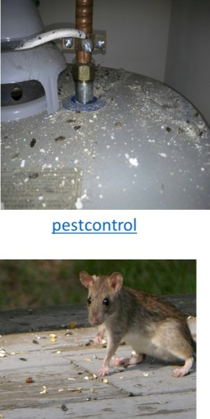
Peligro: Animales
Esté atento a los roedores:
  Evite tocar superficies donde haya rastro de roedores sin la protección de guantes. Puede estar en riesgo de contraer Leptospirosis.
    Síntomas – fiebre, dolor de cabeza, escalofríos, vómitos, dolor intenso en las piernas.
  Si presenta estos síntomas y sospecha contacto con superficies contaminadas busque ayuda medica inmediata.
  No manipule animales muertos, reporte esta situación a las agencias de la localidad.
Notes:
Fotografía del pestcontrol
Notas para el capacitador:
Las inundaciones pueden desplazar animales silvestres y domésticos. Por lo tanto, no será difícil que entre en contacto con animales con los que normalmente no estarían bajo circunstancias normales. Animales vivos y muertos pueden propagar enfermedades como la rabia y la fiebre de la mordedura de rata.
Cuidado con los animales salvajes o callejeros. Evítelos! Llame a las autoridades locales para manejar los animales. Descarte animales muertos según las normas locales. Use ropa protectora adecuada cuando manipule restos de animales.
Evite el contacto con ratas o viviendas contaminadas de rata. Además de fiebre de mordedura de rata, contacto con roedores, excrementos de roedores y roedores muertos puede resultar en otras enfermedades infecciosas. Si usted no puede evitar el contacto con ratas, use guantes de protección, mantenga la práctica de lavado de manos regular.
Si ha sido mordido o rasguñado por un animal, busque atención médica inmediatamente, incluso si es un animal doméstico.

Slide 19
Otras medidas de protección
Artículos importantes a tener:
Dispositivo de flotación personal (salvavidas)
Orejeras para los oídos
Agua embotellada
Bloqueador solar
Equipo para la lluvia
Kit de primeros auxilios con alcohol o iodo para desinfección de cortaduras y raspones
Notes:
Notas para el capacitador:
Otros equipos:
Chaleco salvavidas
Tapones para los oídos
Agua embotellada
Loción antisolar
Prendas impermeables
Consulte la hoja de datos sobre el equipo de protección personal que también puede encontrar en español en la dirección:
-- www.osha.gov/OshDoc/toc_fact.html
Consulte las publicacions:
-- OSHA 3077, Personal Protective Equipment (Equipo de Protección Personal)
-- OSHA 3151, Assessing the Need for Personal Protective Equipment: A Guide for Small Business Employers (Valoración de la necesidad de tener equipo de protección personal: Guía para empleadores de pequeños negocios)

Slide 20
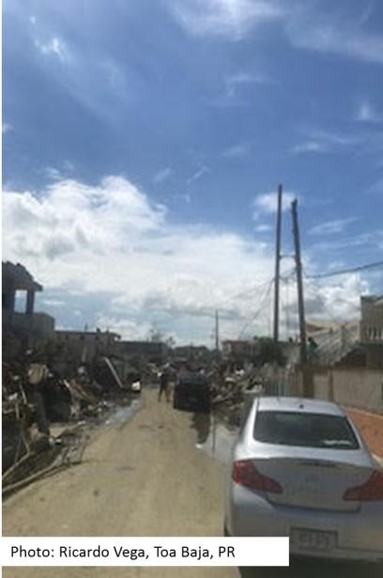
RIESGOS FISICOS
Notes:
Notas para el capacitador:
Los riesgos fisicos incluyen riesgos electricos, peligros en las carreteraras, peligros de caida y al manejar herramientas de mano entre otros

Slide 21
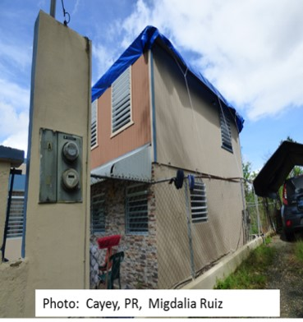
Caídas desde lo alto
Para protegerse de las caídas:
  Barandas, Redes de seguridad.
  Tapar o resguardar toda abertura o agujero en el piso tan pronto como se produzca.
  Asegurarse de que las cubiertas para tapar las aberturas en el piso puedan soportar el doble del peso de personas, el equipo y los materiales.
Los trabajadores deben evitar que le caigan cosas hacia un nivel inferior.
Notes:
Notas para el capacitador:
Los empleados deben estar protegidos contra caídas a un nivel inferior de más de seis pies. La protección contra caídas puede ser barandillas, las tapas para las aberturas en el suelo o los equipos de detención de caídas.
Una persona cualificada deberá determinar si la superficie donde se camina o donde se trabaja es adecuada para soportar el peso de los trabajadores, las herramientas y los materiales. Esto adquiere particular importancia en áreas que han sido afectadas por el agua de la inundación o que han sufrido daño estructural con los vientos fuertes.
El uso de andamios deberá ajustarse a la norma CFR 29, Parte 1926, Subparte L. El uso de escaleras deberá ajustarse a la norma CFR 29, Parte 1926, Subparte X. El uso de elevadores de obra y ascensores de tijera deberán ajustarse a las porciones aplicables de la norma CFR 29, Parte 1926, así como a las normas de ANSI que conciernan.
Los trabajadores deberán poner atención especial a las superficies donde caminan y donde trabajan para reducir al mínimo el riesgo de resbalarse, perder pie y caerse. Se debe tener extremo cuidado al pasar a un área inestable o dispareja, como un lugar donde haya escombros, o donde no se pueda ver el fondo (por ej., si estuviera cubierto de agua).
Los objetos que se pueden soltar y caerse, especialmente si se quiebra algún vidrio, presentan un peligro grave para los empleados. Siempre que sea posible, se deben quitar tales objetos o vidrio antes de que los empleados puedan trabajar debajo. Si los objetos no se pueden quitar, entonces hay que recurrir a controles como redes, cobertizos en la acera, toldos, o plataformas que puedan atrapar todo lo que caiga.

Slide 22
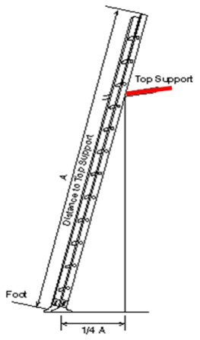
Caídas desde Escaleras
Las escaleras pueden ser un peligro de caída. Asegúrese de que su escalera esté segura:
Coloque la escalera portátil de manera que los laterales sobresalgan por lo menos 3 pies del punto de apoyo superior
Asegure la escala a un punto rígido en la parte de arriba y si no es posible tener los 3 pies extendidos, utilice un mecanismo de apoyo para sostenerse.
No le ponga más peso del que está destinada a soportar y asegúrese de que el peso no vaya a provocar que se desprenda de sus puntos de apoyo.
Antes de cada uso, inspeccione la escalera y compruebe que no tenga partes agrietadas, quebradas ni defectuosas.
Use sólo las escaleras que cumplan con las normas de OSHA.
Notes:
Si las escaleras portátiles no se colocan con cuidado cada vez que se van a usar, correrá el riesgo de caerse. Estando en la escalera, ésta se podría mover y soltarse de sus puntos de apoyo. También podría perder el equilibrio al subirse o bajarse de una escalera inestable. Las caídas de las escaleras pueden provocar lesiones que van desde una torcedura hasta la muerte.
• Coloque las escaleras portátiles de modo que las zancas sobresalgan por lo menos 3 pies por encima del tope.
• Asegure las zancas a un punto rígido en la parte de arriba y si no es posible tener los 3 pies extendidos, utilice un mecanismo de apoyo para sostenerse.
• Asegúrese de que el peso puesto sobre la escalera no vaya a provocar que se deslice de su punto de apoyo.
• Antes de cada uso, inspeccione la escalera y compruebe que no tenga partes agrietadas, quebradas ni defectuosas.
• No le ponga más peso del que está destinada a soportar.
• Use sólo las escaleras que se ajusten a las normas de OSHA.

Slide 23
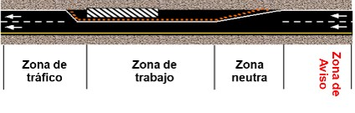
Peligro en las vías de rodaje
Seguridad de la zona de trabajo en la carretera
Verifique la condición de la carretera para deslizamientos, escombros o desnivel.
Tiene que haber un plan de control de tráfico para el movimiento de los vehículos, con señales de tráfico legibles.
Cuando las señales y las barricadas no puedan ofrecer una protección adecuada al trabajador, se deben emplear a personas debidamente capacitadas para dar señales de advertencia.
Esté pendiente de los conductores y posibles peatones.
Notes:
Notas para el capacitador:
§1926.201 Señalización
Persona encargada de dar las señales de advertencia
Cuando las operaciones tales como símbolos, señales y barricadas no ofrezcan la protección necesaria en una carretera o una calle, o adyacente a ella, se deben tener pesonas encargadas de dar señales de advertencia u otros medios adecuados para controlar el tráfico.
Las direcciones de señalización empleadas por la persona encargada de dar las señales de advertencia deberán ajustarse a la norma D6.1-1971 del Manual on Uniform Traffic Control Devices for Streets and Highways del American National Standards Institute.
La señalización manual a cargo de la persona deberá realizarse con banderillas de color rojo de al menos 18 pulgadas cuadradas o paletas de señales, y en periodos de oscuridad, luces rojas.
La persona encargada deberá recibir y deberá ponerse vestuario rojo o anaranjado que sirva de advertencia mientras realiza su trabajo. El vestuario llamativo que se vaya a utilizar en la noche debe tener reflectores.

Slide 24
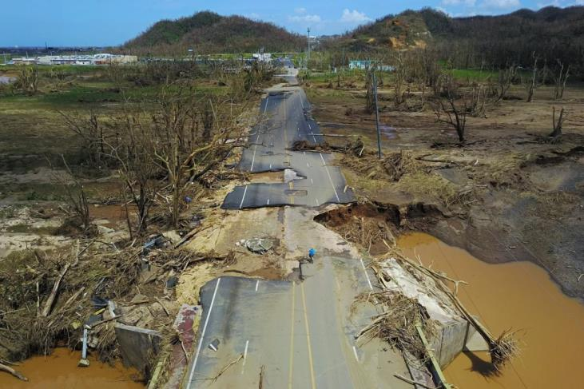
Peligro en carreteras- deslaves
Notes:
Notas para el capacitador;
Foto: Toa Baja, PR Vox.com
Lluvias intensas e inundaciones pueden destrozar las vias de rodaje, ya sea por deslizamientos o por alterar la superficie de las vias.

Slide 25
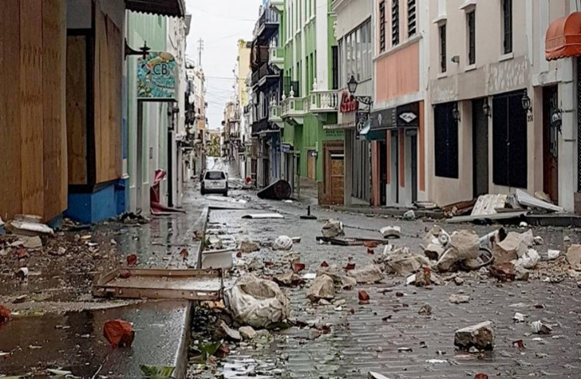
Peligro en carreteras- escombros
Notes:
Notas para el capacitador:
Foto: San Juan, Reuters news
Los peligros en la carretera pueden surgir de estructuras cercanas donde el efecto de los vientos afecte esructuras creando escombros de todo tipo

Slide 26
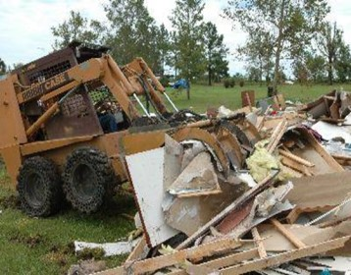
Golpes por Equipo Pesado
OSHA exige que la maquinaria sea inspeccionada por un trabajador cualificado antes de cada uso.
Manténgase alerta de las actividades a su alrededor.
No exceda la capacidad de carga de las grúas ni de ningún equipo de elevación.
No camine debajo ni en áreas donde se estén utilizando grúas ni equipo pesado para levantar objetos.
No se suba ni se monte en cargas que vayan a elevarse o moverse. No se monte en el equipo ni en el volquete.
Notes:
Notas para el capacitador:
.
Opere el equipo correctamente y con extremo cuidado. Inspeccione por un trabajador cualificado antes de cada uso

Slide 27
Cables eléctricos caídos
Control de peligros
Piense que todos los cables y alambres eléctricos tienen corriente eléctrica hasta que se demuestre lo contrario.
Use equipo que esté correctamente conectado (puesto) a tierra.
Use interruptores de falla a tierra (GFCI).
Trabajos afectados
Remoción de escombros
Poda de árboles
Notes:
Notas para el capacitador:
Haga de cuenta que todos los cables y alambres eléctricos tienen corriente eléctrica hasta que se demuestre lo contrario. Los trabajadores que más se exponen a los riesgos son los que quitan escombros de los caminos o carreteras y los que podan árboles.
Cuando un choque eléctrico entra en el cuerpo pueden producir distintos tipos de lesiones. La electrocución puede traer como consecuencia una lesión interna y externa en partes del cuerpo o en todo el cuerpo, y muy a menudo conduce a la muerte. Después de recibir una “sacudida” de electricidad, el cuerpo (todo o sólo partes) podría quedar temporalmente paralizado ocasionando una pérdida del equilibrio o de la estabilidad. Una persona también podría moverse involuntariamente tras recibir un choque eléctrico, y esto podría resultar en una caída. El contacto con la electricidad podría producir quemaduras internas o externas.
La electricidad viaja en circuitos cerrados y su ruta normal es a través de un conductor. El choque eléctrico ocurre cuando el cuerpo entra a formar parte del circuito.
La conexión a tierra (o puesta a tierra) es una conexión física a la tierra, la cual se da en cero voltios.
Las partes metálicas de las herramientas y máquinas eléctricas pueden coger corriente si ocurre un rompimiento en el aislamiento de la herramienta o en el alambrado de la máquina. Un trabajador que esté utilizando este tipo de herramientas y máquinas se expone menos al choque eléctrico si la envoltura metálica de la herramienta o máquina ofrece un trayecto de baja resistencia al suelo. El trayecto de baja resistencia se logra con un conductor para poner equipo a tierra: un alambre de baja resistencia que hace que la corriente no deseada pase directamente al suelo reduciendo así la corriente que atraviesa el cuerpo de la persona en contacto con la herramienta o máquina.
OSHA 1926 Subparte K - Electricidad
1926.416, 1926.417
El empleado no podrá trabajar cerca de ninguna parte de un circuito eléctrico con el cual podría entrar en contacto durante la realización de su trabajo, a menos que dicho empleado se hubiere protegido contra choques eléctricos ya sea cortándole la corriente al circuito y poniéndolo a tierra, o protegiéndolo eficazmente por medio de aislamiento u otros medios.
* En zonas de trabajo donde no se conozca la ubicación exacta de los cables eléctricos subterráneos, se deberá proveer guantes de protección aislados a los empleados que estén utilizando martillos perforadores, barras u otras herramientas manuales que pudieran entrar en contacto con un cable.
* Antes de comenzar el trabajo, averigüe u observe con instrumentos si cualquier parte de un circuito eléctrico que tenga corriente está ubicado de manera tal que la realización del trabajo podría poner a la persona, herramienta o máquina en contacto físico o eléctrico con dicho circuito eléctrico. Donde existan tales circuitos ponga las debidas señales de advertencia y manténgalas. El empleador deberá avisarle a los empleados la ubicación de tales cables, los peligros que implican y las medidas de protección que deben tomarse.

Slide 28
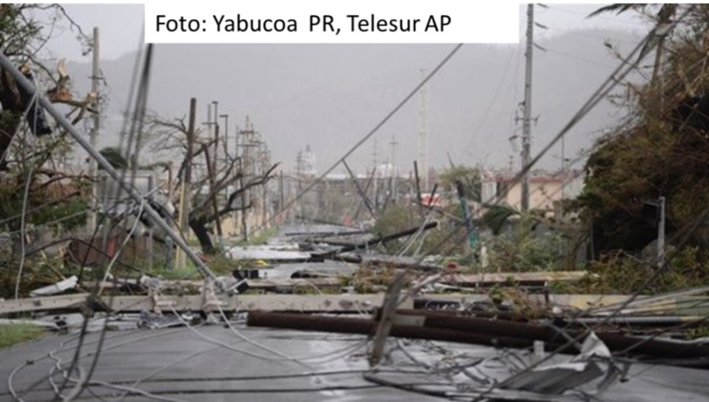
Cables eléctricos caídos, de alto voltaje
Notes:
Notas para el capacitador:
Haga de cuenta que todos los cables y alambres eléctricos tienen corriente eléctrica hasta que se demuestre lo contrario. Los trabajadores que más se exponen a los riesgos son los que quitan escombros de los caminos o carreteras y los que podan árboles.
OSHA 1926 Subparte K - Electricidad
1926.416, 1926.417
El empleado no podrá trabajar cerca de ninguna parte de un circuito eléctrico con el cual podría entrar en contacto durante la realización de su trabajo, a menos que dicho empleado se hubiere protegido contra choques eléctricos ya sea cortándole la corriente al circuito y poniéndolo a tierra, o protegiéndolo eficazmente por medio de aislamiento u otros medios.

Slide 29
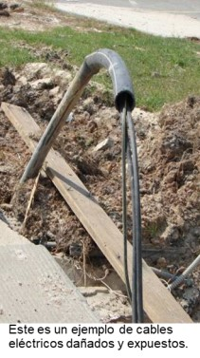
Cables eléctricos subterráneos expuestos
Evite los peligros
Localice los cables aéreos de alto voltaje y los indicadores que señalan dónde hay cables eléctricos enterrados. Ponga señales de advertencia.
Contacte a las compañías de servicio público para saber donde están los cables eléctricos enterrados.
Manténgase al menos a 10 pies de cables de alto voltaje.
Haga que el dueño u operador de los cables corte la electricidad y ponga a tierra los cables cuando se trabaje cerca de ellos.
Otras medidas de protección incluyen resguardar o aislar los cables.
Use escaleras de madera no conductora o de fibra de vidrio cuando trabaje cerca de los cables eléctricos.
Notes:
Notas para el capacitador:
Este es un ejemplo de cables eléctricos dañados y expuestos.
Siempre que se trabaja con herramientas motorizadas o circuitos eléctricos existe un riesgo, especialmente de choque eléctrico. Los riesgos son mayores en las obras de construcción porque muchos trabajos necesitan herramientas motorizadas.
Los trabajadores que se dedican a los oficios eléctricos deben poner atención especial a los peligros que conllevan por el hecho de trabajar con circuitos eléctricos. Entrar en contacto con un voltaje eléctrico puede ocasionar que un flujo de corriente pase por el cuerpo, lo cual a su vez puede ocasionar choque eléctrico y quemaduras. Así se pueden sufrir lesiones graves o hasta morir.
Evite los peligros
-- Busque los cables de alto voltaje y los indicadores que señalen dónde hay cables eléctricos enterrados. Ponga rótulos de advertencia.
-- Comuníquese con las compañías de servicio público para que le indiquen dónde están los cables enterrados.
-- Manténgase por lo menos a 10 pies de los cables de alto voltaje.
-- Si no está plenamente seguro de que la corriente eléctrica no está cortada, haga de cuenta que los cables de alto voltaje tienen electricidad.
-- Haga que el dueño u operador de los cables corte la electricidad y ponga a tierra los cables cuando se trabaje cerca de ellos.
-- Otras medidas de protección incluyen resguardar o aislar los cables.
-- Use escaleras de madera no conductora o de fibra de vidrio cuando trabaje cerca de los cables eléctricos.
Todo el equipo eléctrico, incluyendo generadores, cordones de extensión, luces y herramientas motorizadas, deben observar las normas aplicables de OSHA, NFPA y NEC. Los interruptores con polo a tierra (GFCI) deberán instalarse en todos los circuitos de alambrado temporal de 15A y 20A.

Slide 30
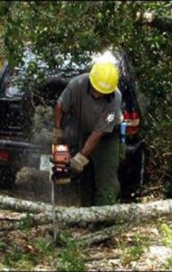
Peligro: Operación de Moto Sierras
Opere, ajuste y de mantenimiento a la sierra conforme a las indicaciones del fabricante.
Afile correctamente y lubrique la cuchilla con el lubricante especial (“bar and chain oil”).
Revise y ajuste periódicamente la tensión de la cuchilla para asegurar un buen corte.
Elija el tamaño correcto de sierra según el trabajo
Verifique los dispositivos de seguridad como el freno para la cadena, protectores manuales delanteros y traseros, interruptor para parar, trinquete para la cadena y el parachispas.
Notes:
Notas para el capacitador:
OSHA 1926 Subparte I – Herramientas de mano y motorizadas
Opere, ajuste y dele mantenimiento a la sierra según las indicaciones del fabricante que vienen en el manual que acompaña a la sierra.
Afile correctamente las cuchillas de la sierra y lubríquelas . Si usted observa que la sierra no corta bien, hay mucho polvo fino, tiene que hacer furza excesiva al cortar o hule a madera quemada, la cuchilla necesita afilarse. Siga las instrucciones del fabricante y lubrique con el aceite especial “bar and chain”. Además, el operador debe revisar y ajustar periódicamente la tensión de la cadena de la sierra para asegurar un buen corte.
Elija el tamaño correcto de sierra para el trabajo, e incluya adiciones de seguridad como el freno para la cadena, protectores manuales delanteros y traseros, interruptor para parar, trinquete para la cadena y el parachispas.

Slide 31
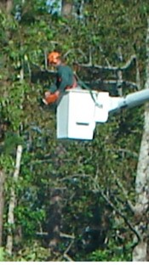
Moto Sierras (cont.)
Póngase el equipo de protección adecuado:
  Casco y Gafas protectoras
  Protección para los oídos
  Guantes para trabajos pesados
  Protección para las piernas (contra cortaduras )
Siempre corte al nivel de la cintura o más abajo.
Evite el contacto con los cables eléctricos.
Las personas alrededor o los compañeros de trabajo deben permanecer a una distancia mínima de:
  30 pies de cualquiera que esté operando una sierra eléctrica para quitar ramas o un árbol caído.
Notes:
Notas para el capacitador:
Foto NIH
Póngase el equipo de protección adecuado, incluidos casco, gafas de seguridad, protección para los oídos, guantes para trabajo pesado, protección para las piernas (contra cortaduras de la sierra) que cubran desde la cintura hasta el empeine y botas que cubran el tobillo.
Evite el contacto con los cables eléctricos hasta que se verifique que la corriente ha sido cortada.
Siempre corte a nivel de la cintura o debajo para mantener el control de la sierra y manejarla con seguridad.
Las personas alrededor o los compañeros de trabajo deben permanecer a una distancia mínima de 2 árboles (por lo menos 150 pies) de cualquiera que esté botando un árbol y por lo menos 30 pies de cualquiera que esté operando una sierra motriz para quitar ramas o cortar un árbol caído.

Slide 32
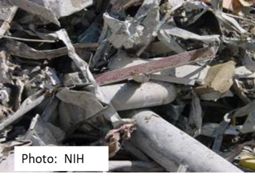
Fragmentos disparados y manejo de materiales
Escombros
  Póngase equipo de protección personal como cascos, zapatos protectores, anteojos y guantes especiales para trabajar.
Manejo de materiales
  No camine debajo ni cerca de áreas donde se esté utilizando una grúa y otro equipo pesado para levantar objetos.
Notes:
Notas para el capacitador:
Cuando remueva escombros , este atento a superficies irregulares y a peligros escondidos como metales, vidrio, o riesgos de cortes o punciones.
Mantenga su vacuna de tetano al dia.

Slide 33
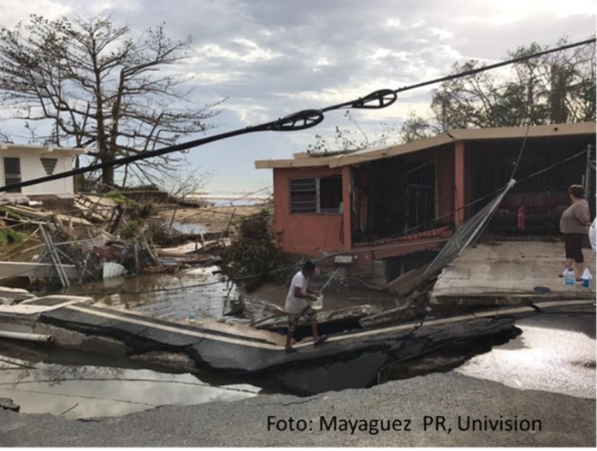
Riesgo de caídas y tropiezos:
Escombros y superficies inestables

Slide 34
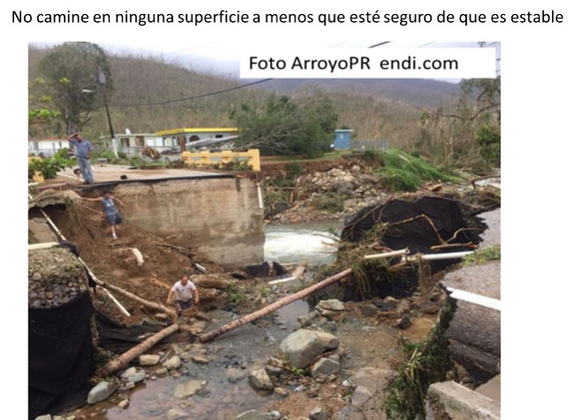
Riesgo de caídas y tropiezos

Slide 35
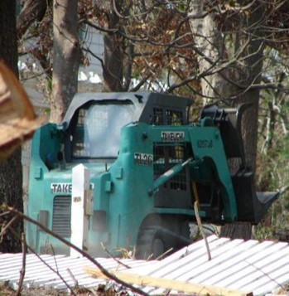
Peligro: Demasiado ruido
Use protección adecuada para los oídos cuando el ambiente laboral sea ruidoso.
  Ejemplos: sierras, equipo para remover tierra, herramientas neumáticas, equipo pesado.
Se considera que una obra es ruidosa si tiene que gritar para que le oigan a sólo 3 pies de distancia.
Notes:
Notas para el capacitador:
1926.101 y 1926.52
La exposición del empleado a un ruido excesivo varía según distintas condiciones:
- ¿Qué tan fuerte es el ruido? ¿Tiene que gritar para que le oigan?
- ¿Cuánto tiempo está cada empleado expuesto al ruido?
- ¿Se mueven los empleados entre áreas de trabajo separadas que tengan diferentes niveles de ruido?
- ¿El ruido es producido por una sola fuente o por múltiples fuentes?
Protección para los oidos: se deben usar tapones para los oidos, orejeras, o una combinación de ambos, cuando el empleado se vea expuesto a niveles altos de ruido ambiental. Referencia OSHA CFR 29, 1910.95.

Slide 36
Protéjase
Considere usar botas industriales con suela antideslizante y con partes de acero que le protejan los dedos y el arco del pie
Use guantes de trabajo al manipular escombros
Use orejeras para los oídos si hay ruido
¡Si tiene alguna duda, hable con su supervisor o persona competente!
Notes:
Notas para el capacitador:

Slide 37
Protéjase si..
Camina encima de escombros inestables y al manejarlos puede resultar en heridas, rasguños, moretones, torceduras, etc.
  Mantenga al día su vacuna antitetánica
  Si se hiere y se ensucia la herida, y su vacuna antitetánica tiene más de 5 años, vuelva a vacunarse
  Si va a cuidar pacientes o si tiene que estar en contacto con los fluidos corporales de los damnificados, vacúnese contra la Hepatitis B
Evite entrar en contacto con agua estancada
  Aguas estancadas pueden estar contaminadas. Lávese y límpiese de inmediato si llega a tocar aguas estancadas.
Notes:
Notas para el capacitador:
Siempre informe a su supervisor de cualquier peligro que observe y notifique inmediatamente de cualquier lesion o accidente mientras realiza la tarea asignada

Slide 38
Resumen
Los peligros y situaciones luego de un huracán son dinámicos y requieren vigilancia y flexibilidad sobretodo durante las fases de recuperación y reconstrucción.
La clave para una respuesta segura es la atención a los detalles de seguridad dentro del área de trabajo.
  Los peligros físicos son similares a los presentes en cualquier proyecto de construcción o demolición.
  Los peligros a la salud incluyen aquellos asociados al ambiente tal como la presencia de hongos, moho, o contaminantes aéreos
Notes:
Todos los trabajadores deben cumplir con las siguientes reglas de trabajo:
seguir las políticas de seguridad y salud de su empleador en todo momento.
Siga las instrucciones de los supervisores y se adhieren a la cadena de mando.
Siga las instrucciones de responsabilidad personal; Check-in y check-out.
Obtener vacunas de conformidad con la dirección médica del empleador.
Reportar con prontitud todas las lesiones, accidentes y cuasi accidentes.
Busque atención médica cuando sea necesario.
Informe de todas las condiciones inseguras.
No realice tareas hasta que controles adecuados de seguridad y salud se han puesto en su lugar.
Empleados pueden negarse a realizar tareas que los expongan a un peligro inminente.
Llevar todo equipo de protección personal (EPP) necesario para la tarea.
Mantener un conocimiento constante de su entorno.

Slide 39
Información adicional
Este programa de capacitación está basado en recomendaciones de FEMA, NIEHS, NIOSH, OSHA, CDC, el Ejército de los Estados Unidos y la Escuela Graduada de Salud Publica , Universidad de Puerto Rico
  En el sitio web de la National Clearinghouse for Worker Safety and Health Training; http://tools.niehs.nih.gov/wetp/, encontrará enlaces a hojas de datos pertinentes y demás información importante.
  En la pagina de OSHA tambien encontrara enlaces adicionales:
    https://www.osha.gov/OshDoc/data_Hurricane_Facts/mold_fact.pdf
    https://www.osha.gov/SLTC/etools/hurricane/recommendations.html#ppe
    https://www.osha.gov/Publications/OSHA3699.pdf
    https://www.osha.gov/Publications/OSHA3713.pdf
    https://www.osha.gov/OshDoc/data_Hurricane_Facts/elect_safety.pdf
    https://www.osha.gov/OshDoc/data_Hurricane_Facts/floodcleanup.pdf
Notes:
Notas para el capacitador:
Todo el personal de agencias y contratistas que participe en las operaciones de auxilio deberá estar capacitado para reconocer y evitar los peligros. La capacitación está compuesta de varios elementos:
Capacitación general para los trabajadores emplazados en la zona de desastre
Capacitación específica para la zona de desastre
Capacitación específica sobre las labores a realizarse, incluyendo cualquier requisito de capacitación bajo mandato
Sesión de orientación antes del emplazamiento y antes del trabajo
La capacitación específica sobre la zona incluye una introducción de las condiciones particulares de los lugares donde se vaya a movilizar al empleado.
La capacitación especial según la labor incluye temas como la comunicación de peligros, los PPE, la utilización de herramientas, la seguridad en las elevaciones, etc. La capacitación exigida por varias agencias, tales como OSHA, EPA, USCG, DOT, etc., deberá ser provista de conformidad a las normas establecidas por dichas agencias.
Las sesiones de orientación antes del emplazamiento y antes de la asignación de trabajo las conduce diariamente el supervisor inmediato del trabajador para cubrir el plan de trabajo del día.
Los empleadores (agencias y contratistas) deberán mantener en archivo documentación sobre la capacitación del empleado y los archivos deberán estar disponibles para su inspección por parte de las agencias competentes. Los archivos de capacitación incluyen (aunque no exclusivamente) documentación tal como los certificados de capacitación, listas de asistencia, matrices de los planes de estudio, etc. Los empleadores deberán tener personas competentes y cualificadas tal como se estipula en distintas normas.
Las actividades de capacitación serán coordinadas con el National Institute of Environmental Health Sciences (NIEHS), la Office of Training and Education de OSHA y los Centros de educación de OSHA.

